Slide 1
Medicatiegebruik in de ouderenzorg
Marjan Lenderink
Specialist ouderengeneeskunde
Opella

Slide 2
Medicatie in de ouderenzorg
Farmacokinetiek en dynamiek
Gevaarlijke bijwerkingen per geneesmiddelen groep
Psychofarmaca
Antihypertensiva en diurectica

Slide 3
Casus
Dhr G.
Opgenomen op een somatisch afdeling
Status na CVA, epilepsie, atriumfibrilleren, hartfalen
Je bekijkt te controles:
122/64 pols 92
144/52 pols 51
131/55 pols 43
115/50 pols 39
117/67 pols 100
129/74 pols 93

Slide 4
Medicatie
Acenocoumarol vv
Vit D
Diphantoine 2 dd 175 mg
Isosorbidenitraat 20 mg
Digoxine 0,25 mg
Metoprolol 50 mg mga
Omeprazol 20 mg
Oxazepam 5 mg
Steosolid zn

Slide 5
Leerpunten
Metoprololtablet werd ‘s ochtends stuk gekauwd
MGA/MVA = lang werkend preparaat
Door kauwen gaat de langzame afgifte verloren en is ineens sprake van een piekconcentratie
Oplossing: omzetten in normale tabletten, deze mogen ook gestampt worden.
Andere mogelijke oorzaken: bradycardie (trage hartslag bij digoxine)

Slide 6
Farmacokinetiek
Processen van het geneesmiddel in het lichaam
Absorptie = opname
Distributie = verdeling
Eliminatie = omzetting en uitscheiding
Waarom is dit belangrijk: Klinisch effect begrijpelijker en meer voorspelbaar

Slide 7
Farmacokinetiek: absorptie
Toedieningvormen:
Systemische toediening:
Oraal (tablet, dragee, capsule, drank)
Parenteraal (iv, im, sc)
Rectaal
Sublinguaal
Transdermaal
Lokale toediening:
Zalf,creme
Oog, oor en neusdruppels
Inhalatie aerosol
Klysma
Lokale verdoving
Notes:
Lokaal: zo dicht mogelijk bijde plaats van werking Systemisch: via de circulatie

Slide 8
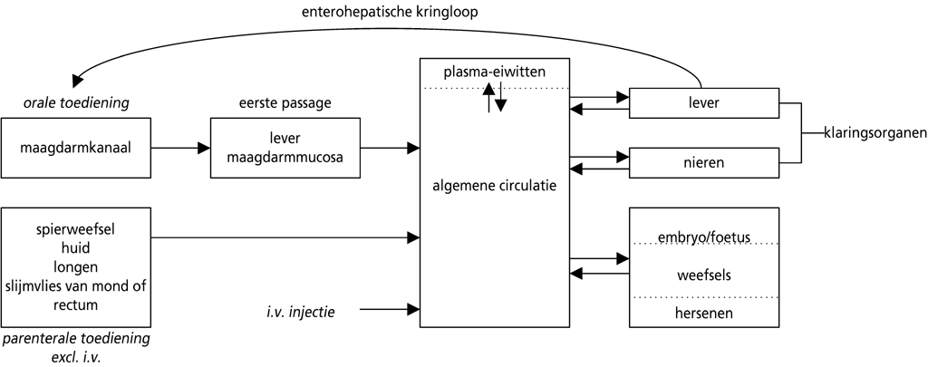
Farmacokinetiek: absorptie
De weg van de werkzame stof in het lichaam

Slide 9
Farmacokinetiek: absorptie
Snelheid van de absorptie
Toedieningsvorm
Toedieningsweg
Eigenschappen van het geneesmiddel

Slide 10
Farmacokinetiek: absorptie
Mate van absorptie
Biologische beschikbaarheid: hoeveel van de toegediende werkzame stof uiteindelijk de circulatie bereikt tov iv toediening.
Niet geheel vrijkomen van de werkzame stof
Gedeeltelijke absorptie
Afbraak in het maagdarm kanaal of de lever (first pass effect)

Slide 11
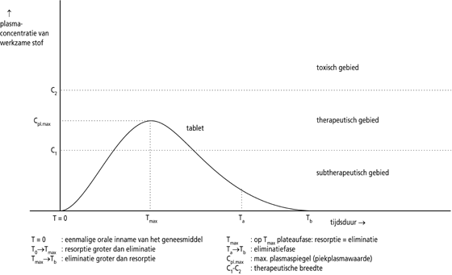
Farmacokinetiek: absorptie
Plasmaconcentratie na eenmalige orale toediening

Slide 12
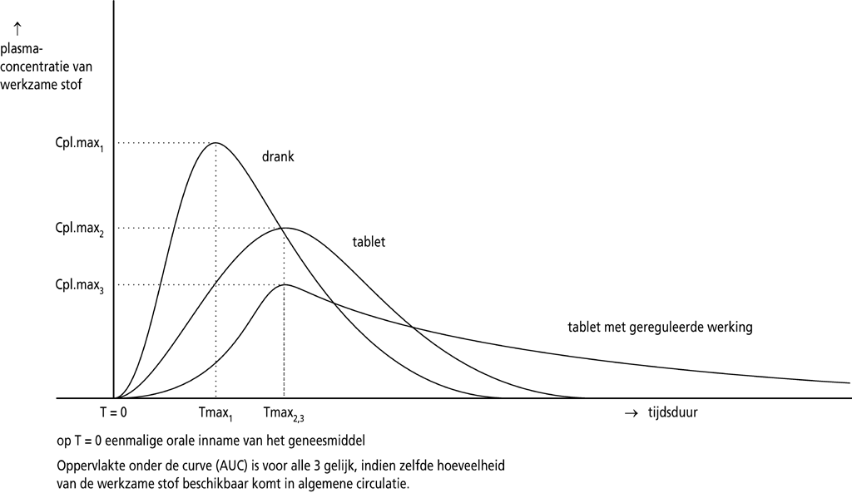
Farmacokinetiek: absorptie
Plasmaconcentratie afhankelijk van soort toediening

Slide 13
Farmacokinetiek: distributie
Distributie
Verdelingsvolume: een maat voor de verdeling van de stof in het lichaam.
Passage van de bloed hersenbarriere

Slide 14
Farmacokinetiek: eliminatie
Elimenatie:
Nieren
Lever
Plasmahalfwaardetijd: tijd die het lichaam nodig heeft om de plasmaconcentratie van de stof te halveren.
Na 5 keer de halfwaardetijd is de stof (97%) uit het lichaam verdwenen.
Bij herhaalde toediening (4-5 halfwaardetijden) ontstaat een evenwicht tussen de geabsorbeerde fractie en de geëlimineerde fractie. Steady state.
Notes:
Versnel bereiken steady state bij oplaaddoseringen: bij digoxine en doxycicline.

Slide 15
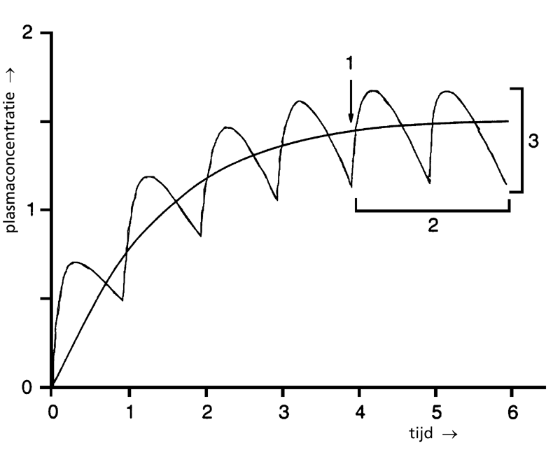
Farmacokinetiek
Ad 1: Steady-state
Ad 2: Steady-state-concentratie
evenredig met dosis/doseringsinterval
evenredig met biologische beschikbaarheid/klaring
Ad 3: Fluctuaties
evenredig met doseringsinterval/T_{½ el}
afgezwakt bij langzame absorptie ('sustained release')

Slide 16
Farmacokinetiek
Waarom is farmacokinetiek belangrijk?
Beter begrijpen hoe geneesmiddelen werken
Inzicht in verschillen tussen toedieningsvormen → niet zomaar stampen zonder overleg arts/apotheker.
Belang tijden toediening van medicatie → bij vergeten niet zomaar dubbele dosis geven, maar ook niet zomaar een dosis overslaan.
Bij ouderen meer bijwerkingen en interacties
Start low, go slow (but al the way).

Slide 17
Medicatiefouten
Veel spoedopnames na medicatiefouten
Gepubliceerd: 27 november 2006 13:34 | Gewijzigd: 22 augustus 2008 18:10
Door onze redacteur Esther Rosenberg
Rotterdam, 27 nov. Jaarlijks belanden ruim 19.000 mensen met spoed in het ziekenhuis wegens bijwerkingen na medicatiefouten. Dat blijkt uit een onderzoek in opdracht van apothekers en specialisten dat morgen verschijnt.
Het gaat om bijwerkingen die ontstaan na fouten bij het voorschrijven, afleveren of toedienen van geneesmiddelen. Met de ziekenhuisopnames is jaarlijks ruim 85 miljoen euro gemoeid.
Van de gemiddeld ruim 738.000 spoedopnames per jaar blijkt 5,6 procent gerelateerd te zijn aan het geneesmiddelengebruik, waarvan bijna de helft (ruim 19.000) als ‘potentieel vermijdbaar’ werd omschreven. Tweederde van deze patiënten was ouder dan 65 jaar. De meeste patiënten gebruikten geneesmiddelen tegen diabetes, bloedstolling en ontstekingsremmers.

Slide 18
Geneesmiddelen gebruik en ernstige bijkweringen
Nederlandse studie: 40 dagen lang in 21 ziekenhuizen acute opnames gerelateerd aan geneesmiddelen gebruik bijgehouden.
5,6% van alle opnames in het ziekenhuis was gerelateerd aan geneesmiddelen gebruik.
2,3% hiervan was vermijdbaar
16.000 potentieel vermijdbare ziekenhuisopnames gerelateerd aan medicatiegebruik.
72% gerelateerd aan voorschrijven, 26% toedieningsprobleem

Slide 19
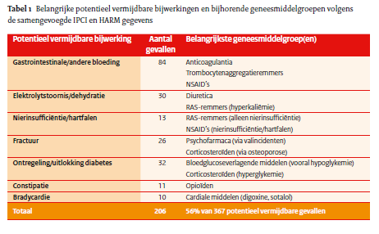
Geneesmiddelengebruik en ernstige bijwerkingen

Slide 20
Casus
Mw V. 81 jaar
Status na CVA, frontale ontremming, hallucinaties.
Mw is ‘s avonds opvallend suf, spreek met dubbele tong, komt niet goed uit haar woorden. Lijkt weg te zakken.
Wat ga je doen, wat wil je weten

Slide 21
Casus
Medicatielijst:
Acenocoumarol
Baclofen
Citalopram
Vit D
Depakine
Enalapril
Movicolon
Novomix
Olanzapine
Verapramil

Slide 22
Casus
Mw blijkt het medicatiezakje van haar buurvrouw te hebben gehad.
Zakje buurvrouw:
Clozapine 200 mg
Paracetamol 100 mg
Simvastatine 40 mg

Slide 23
Leerpunten
Zeer hoge dosering clozapine gehad.
Vergiftigingen info:
Serieus: ziekenhuisopname vaak nodig
Forse sedatie en dysarthrie opgetreden
Heeft 4 dagen aangehouden.
Ga zeer zorgvuldig om met medicatieveiligheid, er kunnen levensbedreigende situaties ontstaan.

Slide 24
Psychofarmaca bij Opella
 | Honskamp | Torkdael | Metje | Walraven | Machtella | Betha-nie
Antidepressiva | 34% | 21% | 30% | 32% | 36% | 24%
Antipsychotica | 11% | 19% | 48% | 28% | 13% | 24%
Anxiolytica | 8% | 11% | 13% | 19% | 19% | 18%
Hypnotica | 19% | 14% | 30% | 18% | 26% | 16%
Totaal psychofarmaca | 57% | 44% | 65% | 60% | 68% | 52%

Slide 25
Antipsychotica
Indicaties:Psychotische stoornissen, manie en bipolaire stoornis, depressie met psychotische kenmerken, agitatie/agressie bij Alzheimer, delier
Klassieke antipsychotica (haldol, cisordinol)
Atypische antipsychotica (risperdal, olanzapine).

Slide 26
Antipsychotica
Bijwerkingen hangen af van op welke receptor het middel werkt.
Groep 1: Extrapirimidale verschijnselen (haldol)
Groep 2: Lage bloeddruk bij opstaan(duizeligheid) (olanzapine, risperdal)
Groep 3: Vermoeidheid, slaperigheid (clozapine, risperdal)
Groep 4: Droge mond, obstipatie, mictie stoornissen, misselijkheid, erectiestoornissen (olanzapine, seroquel, clozapine)
Groep 5: ontregeling van suikerspiegel in bloed. (clozapine, risperdal, haldol niet)
Notes:
antidopaminerg: haldol
Noradrenerg: olanzapine, risperdal
Antihistaminerg: Clozapine, risperdal, perfenazine. Bijna niet bij haldol
Anticholinerg: clozapine, olanzapine. Meeste AP hebben weinige van deze werking
Groep 5: antiserotonerg: clozapine risperdal. Minder zyprexa. Niet haldol

Slide 27
Antipsychotica
Extrapirimidale verschijnselen:
Scheefstand hoofd of kaakklem
Veranderde houding, spierstijfheid
Trillen
Monotome spraak
Bewegingen met tong en mond
Wiebelen of wippen, niet stil kunnen zitten.
EPS geven bij ouderen achteruitgang van mobiliteit en risico op vallen
Bij clozapine: risico op agranulocytose → bloedprikken in de eerste 18 weken.

Slide 28
Benzodiazepines
Worden gebruikt bij slaapstoornissen en angststoornissen. Niet geïndiceerd bij dementie.
Benzodiazepines verschillen onderling in de snelheid waarmee de werking intreed en de werkingsduur
Bij ouderen kan de uitscheiding en omzetting langzamer verlopen dan bij jongeren.
Let op nawerking volgende dag → sufheid
Spierverslappende werking geeft risico op vallen. Ouderen gaan ook vaak ‘s nachts uit bed.
Bij ouderen (mn bij dementie) grotere kans op paradoxale reactie: rusteloosheid, agitatie, agressief gedrag
Langdurig gebruik kan leiden tot afhankelijkheid

Slide 29
Antidepressiva SSRI
Indicaties: depressie, angst en paniekstoornissen.
Remmen de heropname van serotonine
Werking pas na enkele weken te beoordelen.
Bijwerkingen SSRI: maagdarm klachten, seksuele disfunctie, toegenomen angst, agitatie en rusteloosheid, slapeloosheid en slaperigheid, droge mond, zweten. Cardiovasculaire bijwerkingen.
Duizeligheid, orthostase, spierzwakte, bewegingsstoornissen → valrisico
Stoppen kan ontrekkingsverschijnselen geven
Meest veilig bij kwetsbare ouderen zijn sertraline en citalopram

Slide 30
Antidepressiva TCA
Geïndiceerd bij:depressie, angst en paniekstoornissen, neuropatische pijn.
Remmen heropname van noradrenaline en/of serotonine
Bijwerkingen: sedatie, anticholinerge bijwerkingen (droge mond, maag-darmklachten, urineretentie, verwardheid), hypotensie
Notrilen is voorkeursmiddel bij ouderen

Slide 31
Casus
Mw. W.
Bekend met psychiatrische voorgeschiedenis. Nu sprake van hypertensie 180/100 pols 80.
Opvallend is dat mw ineens niet meer zelfstandig kan douchen in de ochtend, mw heeft een toegenomen valneiging
Wat ga je doen, wat wil je weten?

Slide 32
Medicatie
Colecalciferol
Lorazepam 1 mg
Miconazolcreme
Mirtazepine 15 mg
Novomix 16E/8E
Orap 4 mg
Temazepam 10 mg
Thyrax 0,025mg
Paracetamol 500 mg
Enalapril 5 mg

Slide 33
Casus
Meest waarschijnlijke oorzaak: toevoeging van enalapril aan de medicatie.
Bijwerking enalapril: 1-10% orthostatische hypotensie
Orthostase: daling van de bloeddruk van systolisch
Bloeddrukverlaging: start na 1 uur, maximaal na 4 uur, houdt 24 uur aan.
Overige medicatie die kan bijdragen aan valrisico:
Lorazepam
Temazepam
Orap
Mirtazapine
Novomix
Enalapril

Slide 34
Leerpunten
Er zijn veel middelen die bijdragen aan het valrisico bij ouderen
Denk aan middelen die werken op bloeddruk, uitdroging, bijwerkingen op het bewegingsapparaat
De combinatie van middelen maakt het risico nog hoger
Streef bij kwetsbare patiënten naar max 1 middel wat valrisico geeft
Steef bij niet kwetsbare patiënten naar max 2 middelen.

Slide 35
Antihypertensiva
Aceremmers: vasodilatatie
Bijwerkingen: (orthostatische) hypotensie, afname nierfunctie, stijging kalium, prikkelhoest, allergische huidreactie
Betablokker: afname hartfrequentie en hartminuutvolume, remming renineafgifte
Bijwerkingen: bradycardie, orthostatische) hypertensie, koude handen en voeten, vermoeidheid, slaapstoornissen, depressie

Slide 36
Diurectica
Thiaziden: gering diuretisch effect, bloeddrukverlagend effect
Lisdiuretica: sterk diuretische werking.
Bijwerkingen: orthostatische hypotensie, hypovolemie, verstoring elektrolytenbalans
Hypovolemie ontstaat door dehydratie; let vooral op bij braken, diarree en overmatig zweten.

Slide 37
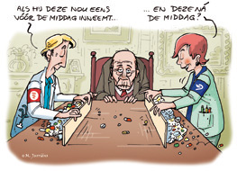
Take Home message
Nooit medicatie toedieningsvorm veranderen zonder overleg (stampen, oplossen etc)
Blijft alert op fouten, werk zorgvuldig
Let bij nieuwe medicatie op het ontstaan van bijwerkingen.

Slide 38
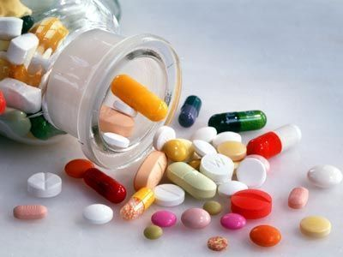
Vragen?

